Slide 1



CHÀO MỪNG CÁC EM ĐẾN VỚI TIẾT HỌC!

Slide 2

CẤU TRÚC BÀI HỌC
1
HẰNG ĐẲNG THỨC
2
NHỮNG HẰNG ĐẲNG THỨC ĐÁNG NHỚ
Bình phương của một tổng, một hiệu
Hiệu hai bình phương
Lập phương của một tổng, một hiệu
Tổng, hiệu hai lập phương

Slide 3


TRÒ CHƠI KHỞI ĐỘNG

Slide 4

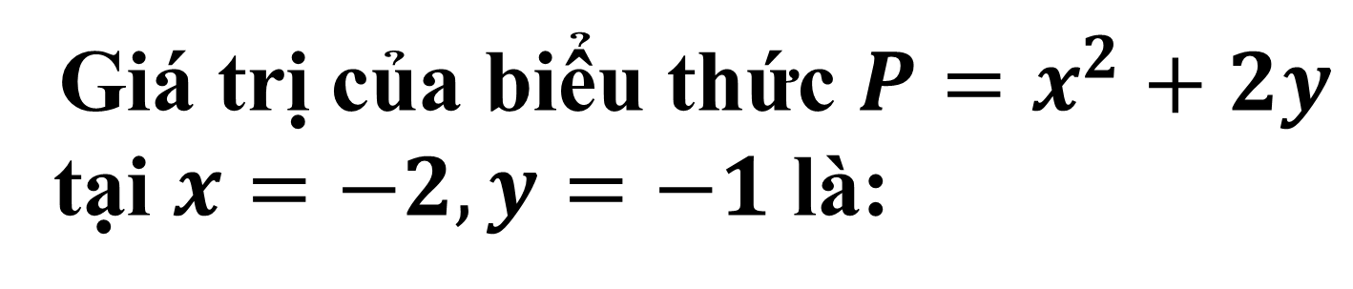
Giá trị của biểu thức $P=x^{2}+2y$
tại $x=−2, y=−1$ là:
A. 2
B. -2
C. -6
D. 6

Slide 5
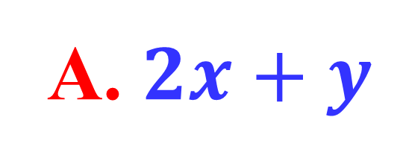
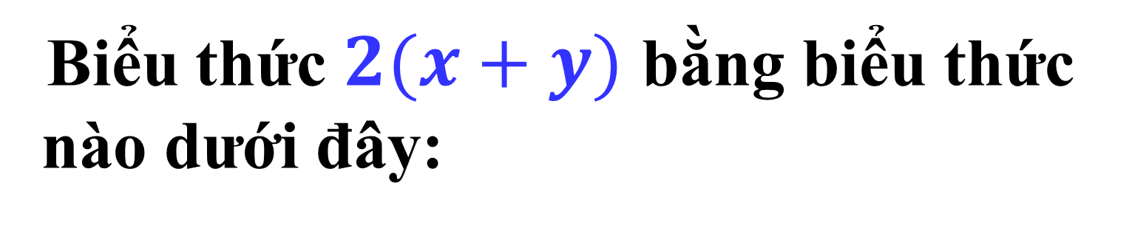
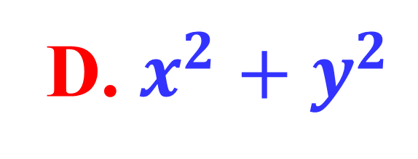
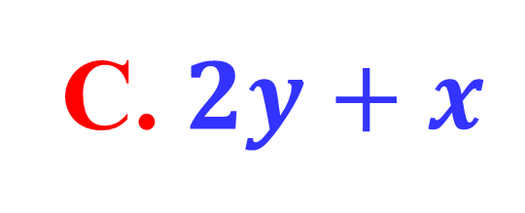
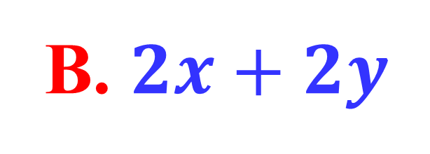
Biểu thức $2(x+y)$ bằng biểu thức
nào dưới đây:
A. $2x+y$
B. $2x+2y$
C. $2y+x$
D. $x^{2}+y^{2}$

Slide 6
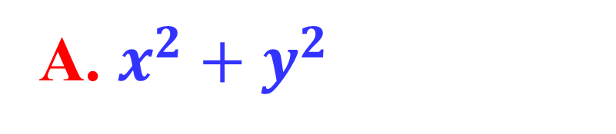
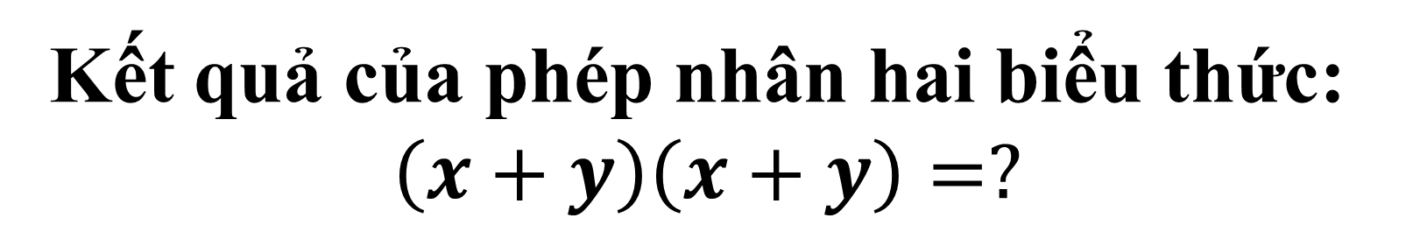
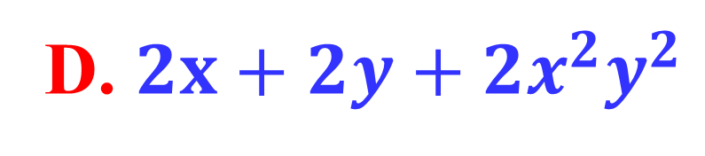
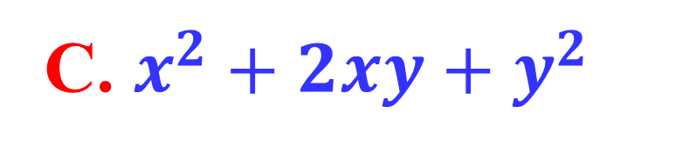
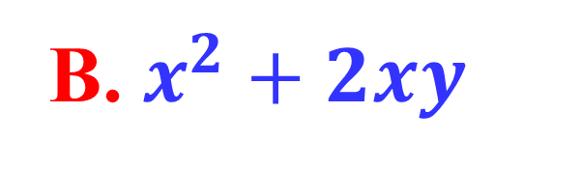
Kết quả của phép nhân hai biểu thức:
$$\left(x+y\right)\left(x+y\right)=?$$
A. $x^{2}+y^{2}$
B. $x^{2}+2xy$
C. $x^{2}+2xy+y^{2}$
D. $2x+2y+{2x}^{2}y^{2}$

Slide 7
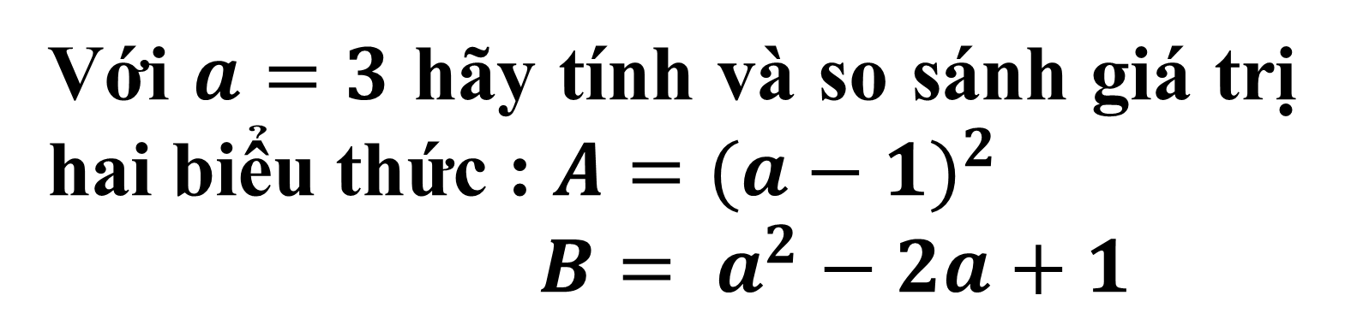

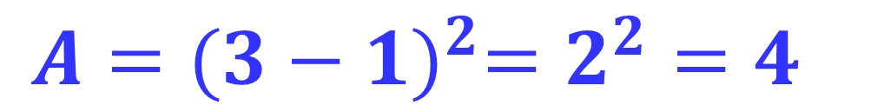
Với $a=3$ hãy tính và so sánh giá trị hai biểu thức : $A={(a−1)}^{2}$
$B= a^{2}−2a+1$
Đáp án:
$A={(3−1)}^{2}=2^{2}=4$
$B= 3^{2}−2.3+1=4$
Vậy A = B

Slide 8
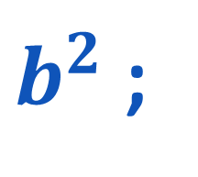
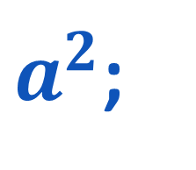
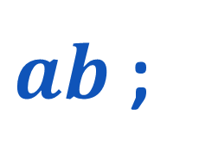

Cho hình vẽ sau: Diện tích các hình
I, II, III, IV lần lượt là bao nhiêu?
$a^{2}$;
$ab$ ;
$b^{2}$ ;
$$ab$$

Slide 9

§3. HẰNG ĐẲNG THỨC ĐÁNG NHỚ
(TIẾT 1)

Slide 10
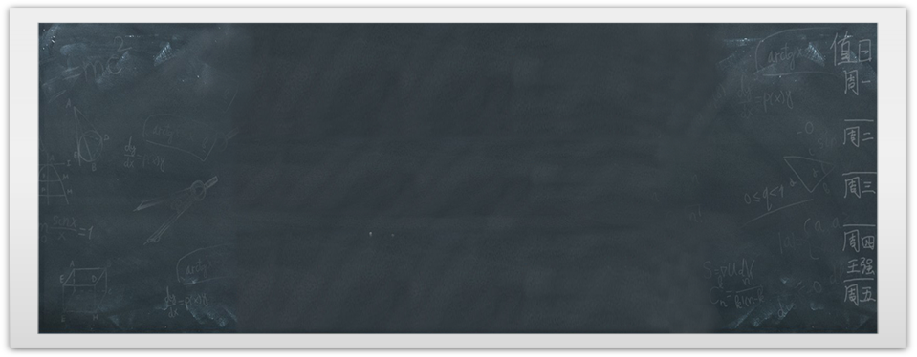

01
MỞ ĐẦU

Slide 11


Cho hình vuông MNPQ như hình vẽ bên dưới
Diện tích hình vuông MNPQ có thể tính được theo những cách nào

Slide 12
02
HÌNH THÀNH KIẾN THỨC
MỞ ĐẦU

Slide 13

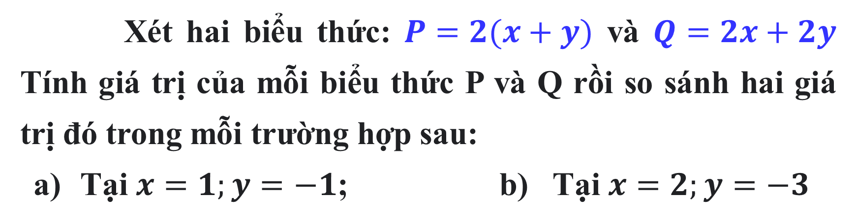
1
Hằng đẳng thức
Xét hai biểu thức: $P=2(x+y)$ và $Q=2x+2y$
Tính giá trị của mỗi biểu thức P và Q rồi so sánh hai giá trị đó trong mỗi trường hợp sau:
Tại $x=1;y=−1$; b) Tại $x=2;y=−3$

Slide 14


Nếu hai biểu thức P và Q nhận giá trị như nhau với mọi giá trị của biến thì ta nói P = Q là một đồng nhất thức hay là một hằng đẳng thức.

Slide 15

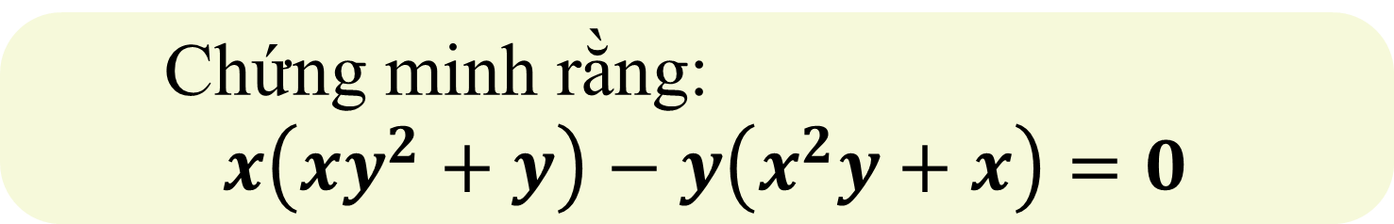
HOẠT ĐỘNG NHÓM
Chứng minh rằng:
$x\left(xy^{2}+y\right)−y\left(x^{2}y+x\right)=0$
1

Slide 16

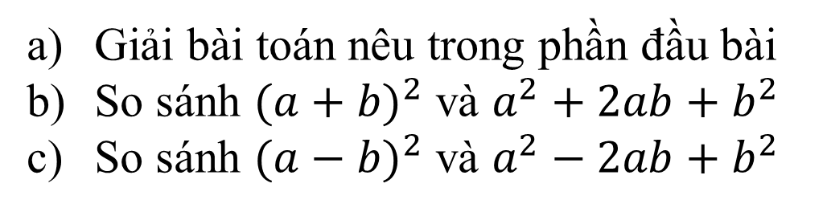
2
Hằng đẳng thức đáng nhớ
1. Bình phương của một tổng, một hiệu
Giải bài toán nêu trong phần đầu bài
So sánh ${(a+b)}^{2}$ và $a^{2}+2ab+b^{2}$
So sánh ${(a−b)}^{2}$ và $a^{2}−2ab+b^{2}$

Slide 17


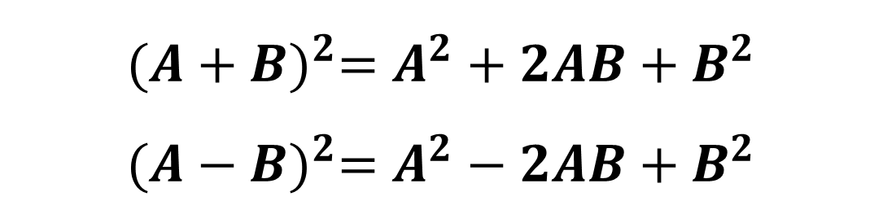
Kết luận
Với hai biểu thức A, B tuỳ ý, ta có:
$${(A+B)}^{2}=A^{2}+2AB+B^{2}$$
$${(A−B)}^{2}=A^{2}−2AB+B^{2}$$
Hãy cho biết ${\left(A−B\right)}^{2}$ và ${\left(B−A\right)}^{2}$ có bằng nhau không? Vì sao?
Chú ý:
$${(A−B)}^{2} ={(B−A)}^{2} =A^{2}−2AB+B^{2}$$

Slide 18
Ví dụ 2. Tính
a) ${\left(x+2\right)}^{2}$ ; b) ${\left(x−1\right)}^{2}$ ; c) ${\left(2x−3y\right)}^{2}$

Slide 19
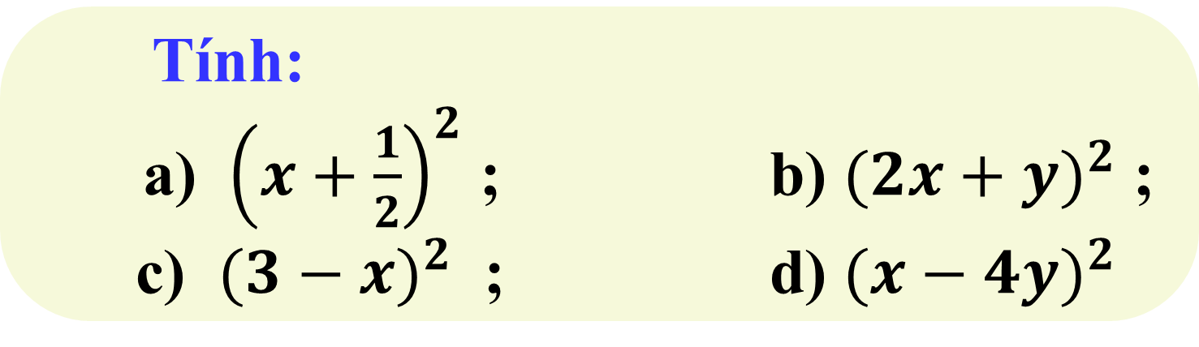
HOẠT ĐỘNG NHÓM
Tính:
a) ${\left(x+\frac{1}{2}\right)}^{2}$ ; b) ${(2x+y)}^{2}$ ;
c) ${(3−x)}^{2}$ ; d) ${(x−4y)}^{2}$
2

Slide 20

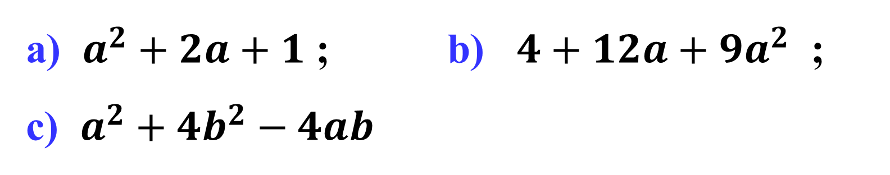
Ví dụ 3. Viết mỗi biểu thức sau dưới dạng bình phương của một tổng hoặc hiệu
a) $a^{2}+2a+1$ ; b) $4+12a+9a^{2}$ ;
c) $a^{2}+4b^{2}−4ab$

Slide 21

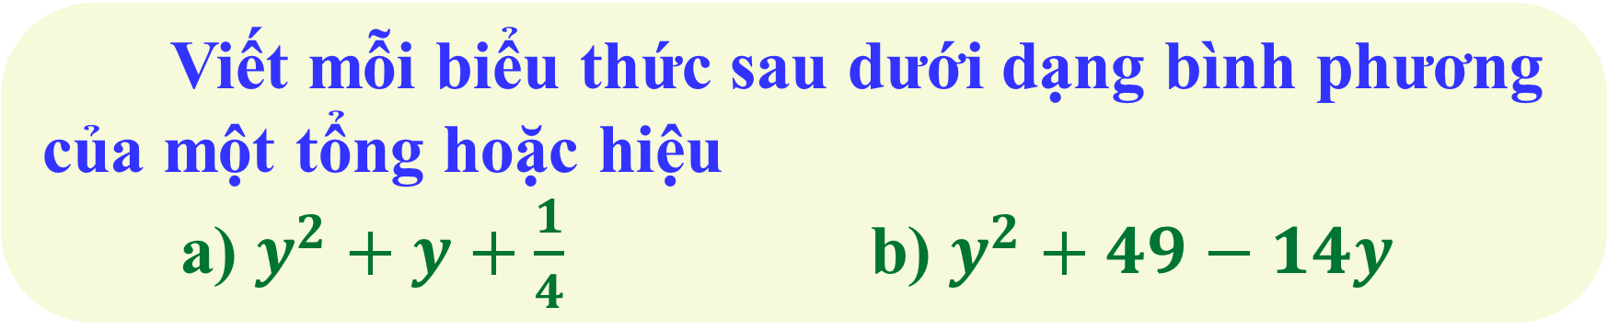
HOẠT ĐỘNG CÁ NHÂN
Viết mỗi biểu thức sau dưới dạng bình phương của một tổng hoặc hiệu
a) $y^{2}+y+\frac{1}{4}$ b) $y^{2}+49−14y$
3

Slide 22
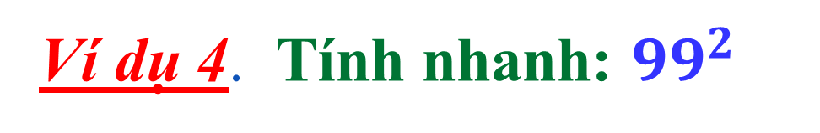
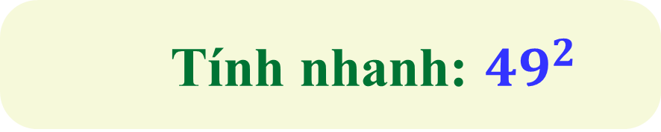
Ví dụ 4. Tính nhanh: ${99}^{2}$
Tính nhanh: ${49}^{2}$
4

Slide 23

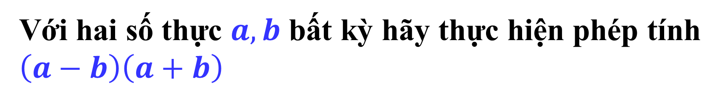

2. Hiệu hai bình phương
Với hai số thực $a, b$ bất kỳ hãy thực hiện phép tính $\left(a−b\right)\left(a+b\right)$
Kết luận
Với hai biểu thức A, B tuỳ ý, ta có:
$$A^{2}−B^{2}=\left(A−B\right)\left(A+B\right)$$

Slide 24
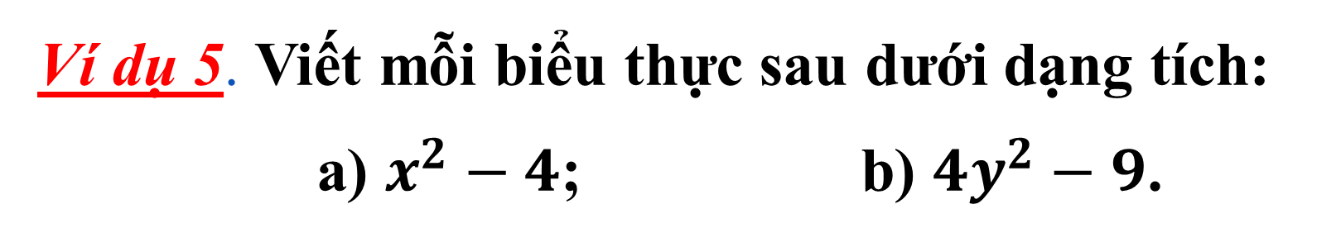
2. Hiệu hai bình phương
Ví dụ 5. Viết mỗi biểu thực sau dưới dạng tích:
a) $x^{2}−4$; b) $4y^{2}−9$.

Slide 25
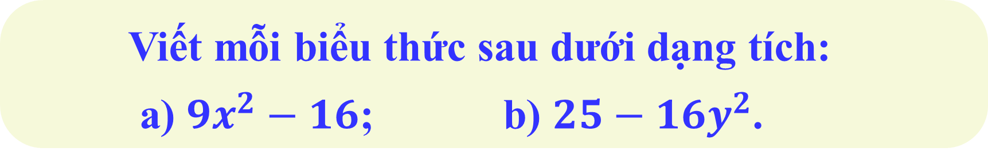
HOẠT ĐỘNG CÁ NHÂN
Viết mỗi biểu thức sau dưới dạng tích:
a) $9x^{2}−16$; b) $25−16y^{2}$.
5

Slide 26


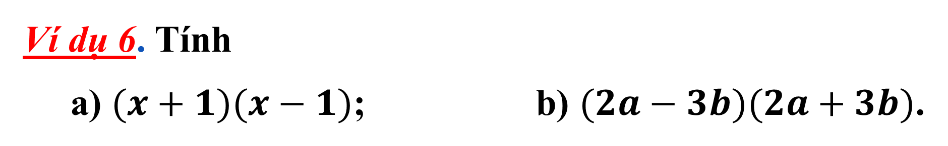
2. Hiệu hai bình phương
Ví dụ 6. Tính
a) $(x+1)(x−1)$; b) $(2a−3b)(2a+3b)$.

Slide 27
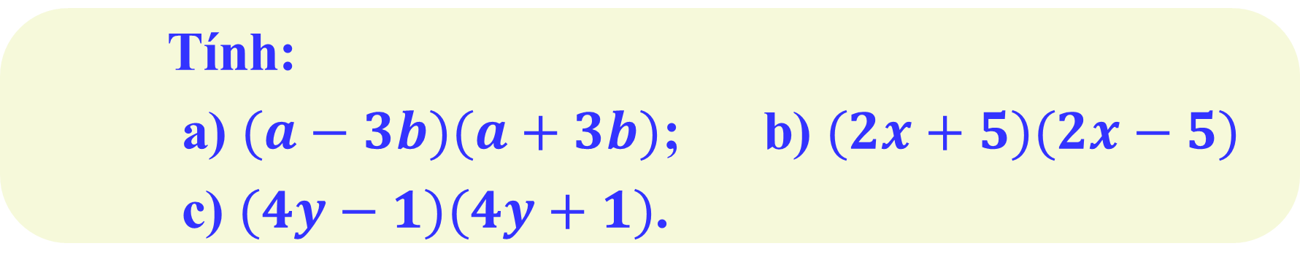
HOẠT ĐỘNG NHÓM
Tính:
a) $(a−3b)(a+3b)$; b) $(2x+5)(2x−5)$
c) $(4y−1)(4y+1)$.
6

Slide 28
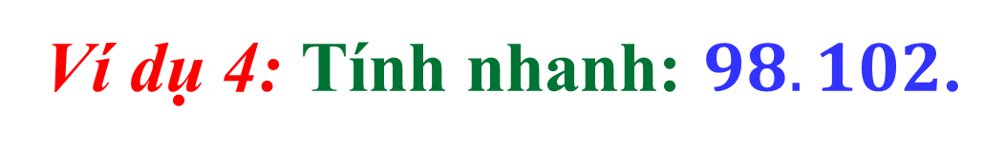
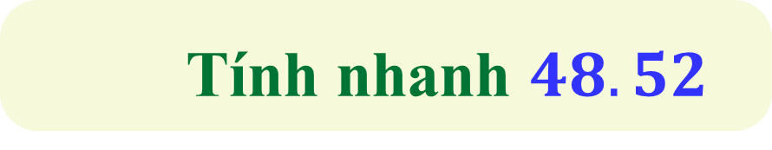
Ví dụ 4: Tính nhanh: $98.102$.
Tính nhanh $48.52$
5

